Slide 1
SUPERINTENDENCIA DE TRANSPORTE

Slide 2
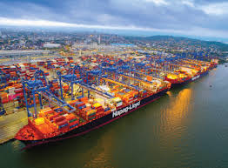
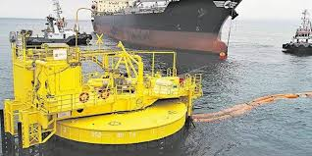
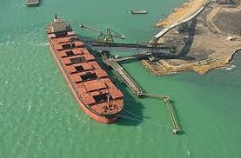
Acciones de prevención de accidentes desde las instalaciones portuarias

Slide 3
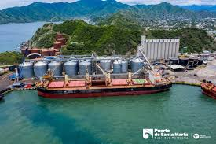
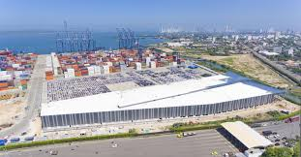
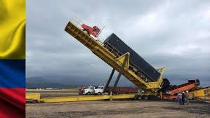
Contexto
La protección y seguridad portuaria son un aspecto crucial para el funcionamiento de los puertos alrededor del mundo, esto dado el constante flujo de mercancías y personas que entran y salen de las instalaciones, es fundamental implementar medidas de seguridad efectivas para proteger tanto las instalaciones como las operaciones portuarias.
Actualmente se aplican instrumentos como el Código de Protección de Buques e Instalaciones Portuarias, así como Reglamentos de Condiciones Técnicas de Operación, los cuales indican de manera específica los aspectos que deben cumplir las instalaciones y el personal que se encuentre dentro de estos puertos.

Slide 4
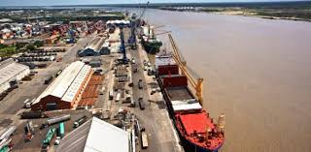
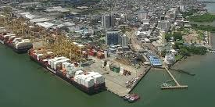
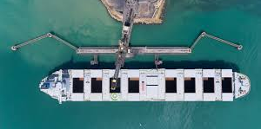
Que es el Reglamento de Condiciones Técnicas de Operación
Es el documento que define las condiciones técnicas de operación de los puertos en el modo acuático, con el propósito de optimizar la eficiencia en las operaciones que se ejecuten en la infraestructura del sector portuario.

Slide 5
Evolución normativa
Por medio del cual se dicta el Reglamento de Condiciones Técnicas de Operación de los Puertos
Por la cual se expide el Estatuto de Puertos Marítimos y se dictan otras disposiciones
Resolución
de 2017
Ministerio de Transporte
Resolución
071 de 1997 superintendencia general de puertos.
Resolución
153 de 1992 superintendencia general de puertos.
define las condiciones técnicas de operación de los puertos en el modo acuático, con el propósito de optimizar la eficiencia en las operaciones que se ejecuten en la infraestructura del sector portuario
Se determina el Reglamento de Condiciones Técnicas de Operación de los puertos. Puertos, Beneficiarios de las Licencias o Autorizaciones y en general, a las personas públicas o privadas que manejen embarcaderos o muelles
Ley 1 de 1991

Slide 6
Capitulo I:Generalidades
Ámbito de aplicación
Aplica para los titulares de concesiones portuarias, homologaciones, autorizaciones temporales, permisos, licencias portuarias o cualquier otro tipo de permiso portuario establecido en las Leyes 1ª de 1991, 1242 de 2008 y en sus Decretos Reglamentarios.

Slide 7
Contenido
ASPECTOS GENERALES
ORGANIZACIÓN Y ADMINISTRACIÓN DEL TERMINAL PORTUARIO
INFRAESTRUCTURA Y ACCESOS
SERVICIOS GENERALES A LAS NAVES, PASAJEROS Y CARGA
PROTOCOLOS, PROCEDIMIENTOS Y NORMAS DE SEGURIDAD
REGLAS SOBRE TURNOS DE ATRAQUE, DESATRAQUE DE NAVES Y PRELACIONES
CONTROL DE RIESGOS Y MEDIO AMBIENTE
DOCUMENTACIÓN Y ACTIVIDADES DE COORDINACIÓN

Slide 8
CONTROL DE RIESGOS Y MEDIO AMBIENTE.
Seguridad y salud en el trabajo.
Limpieza del puerto.
Fumigaciones.
Operaciones de entrega de combustible a las naves.
Maquinaria, equipos y transporte de carga.
Residuos contaminantes procedentes de buques
Planes de emergencia y de contingencia.
Cargas de origen animal y vegetal.
Mercancías peligrosas
Cargas de material explosivo o radioactivo.
Seguridad física.

Slide 9
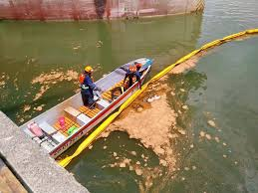
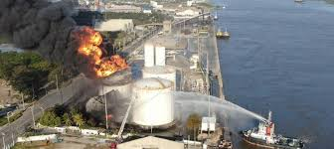
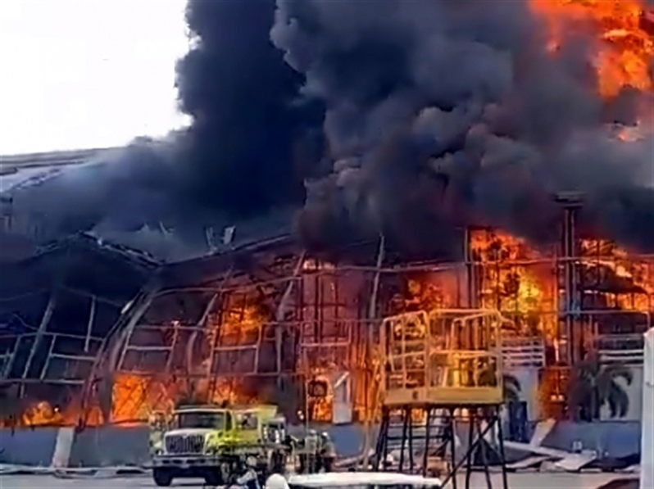
Accidentes
Sin perjuicio de la aplicación de instrumentos de prevención y control de riesgos eventualmente se generan accidentes derivados de la materialización de distintos riesgos.
Accidentes en el transporte
Accidentes asociados a la naturaleza de la carga
Accidentes asociados a condiciones climatológicas o fenómenos de la naturaleza
Accidentes asociados a Conflictos bélicos nacionales, internacionales y terrorismo
Accidentes asociados a la manipulación de la carga
Accidentes asociados a la operación de instalaciones portuarias localizadas en el área de influencia

Slide 10
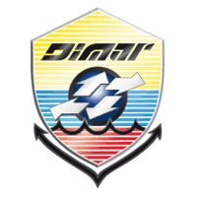
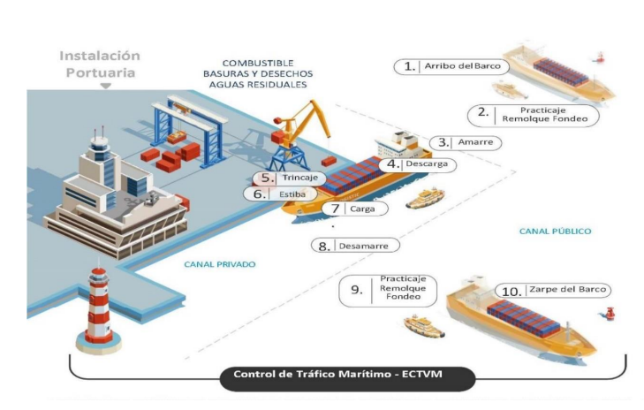
Seguimiento y Control Conjunto
Corresponde a la Superintendencia de Transporte y a la Dirección General Marítima de manera conjunta y coordinada, realizar las visitas a las instalaciones portuarias, correspondiendo a la primera la inspección, vigilancia y control, en virtud de la competencia otorgada por Decreto 101 de 2000, modificado por el Decreto 2741 de 2002 y por el Decreto 2409 del 2018. Circular externa conjunta No. 001 de 2024.
Superintendencia de Transporte
DIMAR
Regular, autorizar y controlar las actividades relacionadas con el arribo, atraque, maniobra, fondeo, remolque y zarpe de las naves y artefactos navales.
Vigilancia, inspección y control de la prestación del servicio en las concesiones portuarias y los operadores portuarios

Slide 11
Gracias

